Slide 1

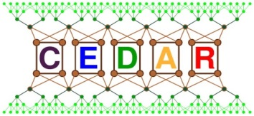



CEDCOM architecture haute performance pour des applications “big data”
Tanguy Raynaud
Projet CEDAR

Slide 2
Sommaire
  Motivation
  L’architecture Cedcom
  Les protocoles de communication
  Conclusion et travail à venir
  Démonstration

Slide 3
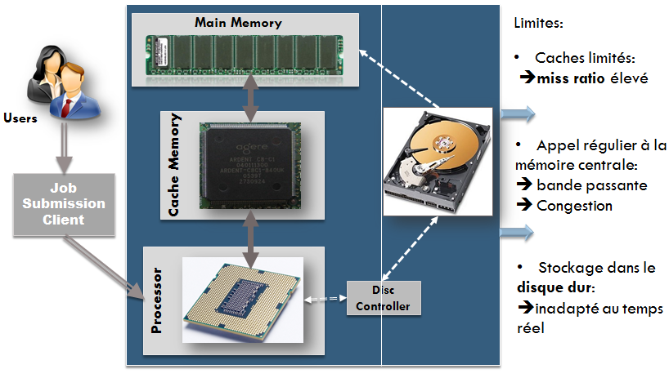
Motivation
Le temps d’accès aux données est particulièrment long si la donnée n’est pas présente dans le cache

Slide 4
CedCom : Vue d’ensemble
CedCom est une architecture hybride entre COMA (Cache-Only memory architecture) et Hadoop Distributed File System (HDFS)
  COMA est une architecture qui transforme la mémoire vive locale en un cache dynamique nommé Attraction Memory.
  Hadoop Distributed File System (HDFS) à été conçu pour stocker de façon fiables des quantité de données extrêmes importantes.
CedCom n’utilise pas de home node pour fonctionner

Slide 5
CedCom : Vue d’ensemble
Objectif de Cedcom : une architecture Big Data performante et résistante aux fautes:
  Réduction du temps d’accès aux données du CPU
  Réduction du nombre de ‘Miss’ lors des recherches dans le cache
  Mise en place un système de réplication optimisé
  Mise en place un système de migration permettant de transférer des données entre les noeuds au besoin

Slide 6
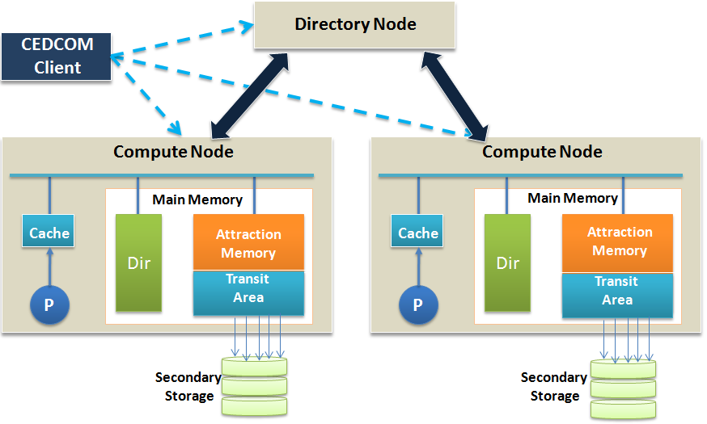
Cedcom : L’architecture
Figure: The architecture of CedCom

Slide 7
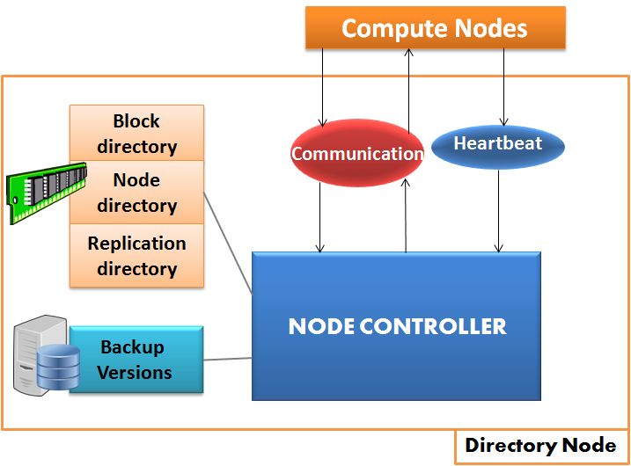
Cedcom : le Directory Node
Figure: The architecture of a Directory Node

Slide 8
Cedcom : le Directory Node
Le directory node est un serveur de métadonnées. Il permet aux nœuds d’obtenir des informations sur les données, les réplications et les nœuds.
Le directory node contient un index sur les blocks de données, sur les nœuds, et un contrôleur.
  Node directory
    Associe Adresse IP / nœud
  Block directory
    Associe les fichiers avec les blocks de données
    Associe les blocks de données et les nœuds de stockage

Slide 9
Cedcom : le Directory Node
  Replication Directory
    Sauvegarde l’emplacement des réplications
    Ordonne de nouvelles réplications
    Ordonne une restauration des blocks perdus
Le directory node enregistre les compute nodes
Il assiste les compute nodes lors des migrations

Slide 10
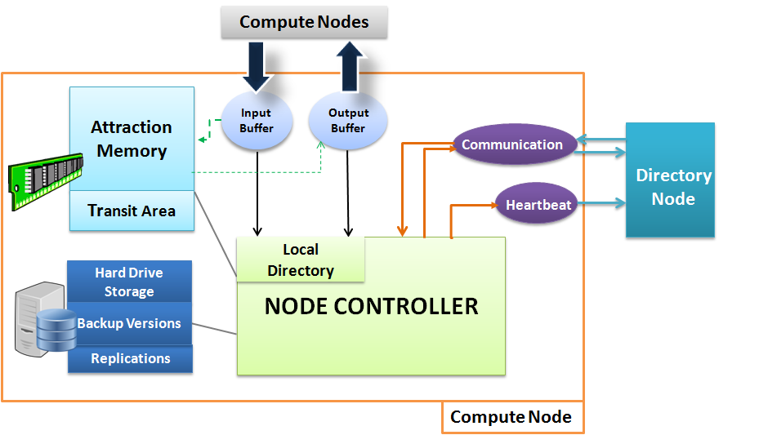
Cedcom : les Compute Nodes
Figure: The architecture of a Compute Node

Slide 11
Cedcom : les Compute Nodes
Les composants des Compute Nodes:
  Attraction Memory
    Stocke les données dans un Cache Associatif
    Utilise des clés de Hachage pour trouver ou ajouter des données
  Transit Area
    Contient les données en attente de migration
    Utilise le principe d’un cache LRU
Add a block
B33
Set = 33%4 = 1
Find a block
B22
Set = 22%4 = 2

Slide 12
Cedcom : les Compute Nodes
Local Storage
  Espace de stockage sur le disque dur, utilisé uniquement en cas de débordement de la mémoire vive
Replication Storage
  Stockage des réplications sur le disque dur
Local Directory
  Un index local utilisé pour accélérer la recherche des blocks
Node Controller
  Supervise les opérations effectuées par les nœuds.

Slide 13
Les protocoles de communication
1. Conn_Open()
Compute
Node
2. Req_Register ()
Directory
Node
3. Res_Confirmation()
Stop/Save_node()
Communication establishment protocol
1. Conn_Open()
2. Req_Reg_HBeat()
Compute
Node
3. Confirm_Reg_HBeat()
Directory
Node
4. Init_CPort()
5. Send_HBeat()
Stop/Save_node()
Heartbeat protocol

Slide 14
Les protocoles de communication
3. Create_blck()
1. Request
meta-data
Client
Directory
Node
2. Response
With meta-data
4. Transfer data
4. Transfer data
Compute
Node
Compute
Node
Block Creation Protocol

Slide 15
Les protocoles de communication
2.Read_Directory()
Directory
node
3.Res_blocation()
11.delete_blck()
10.Write_Update()
1.Req_blocation()
Compute
Node 1
Session
Compute
Node 2
6.Read_AMDir()
5.Session_Start()
4.Conn_Open()
8.Session_Close()
7.Transfer()
9.Connection_Close()
Block Migration Protocol

Slide 16
Les protocoles de communication
Directory Node
1. Req_rep()
2. Res_rep()
3. Conn_req()
Attraction Memory
4. session_start()
Attraction Memory
6. session_close()
Block 1
7. connection_close()
Block 9
Node 1
Block 2
Block 7
Node 2
Block 3
Block 6
Block 4
5. Transfer_blck)
Block 5
Transfer_blckI()
Transfer_blckI()
Transfer_blckI()
Block 2
Block 1
Block 4
Block 3

Slide 17
Conclusion
CedCom combine les points forts de HDFS et COMA
Les points forts de cette architecture:
  Optimisation du temps d’accès aux données,
  Un accès au cache efficace,
  Dispose d’un système de migration efficace,
  L’architecture est résistante aux pannes
  Les interactions avec le disque dur sont considérablement réduites
La priorité de Cedcom est de maximiser les performances
Cedcom peut être déployé indépendamment du système d’exploitation
La configuration utilisateur est simplifiée.

Slide 18
Conclusion
Optimisation du système de gestion de fichier de Cedcom
Définition de cas d’utilisation, et mise en place d’expérimentation à grande échelle
  Fiabilité et efficacité avec des jeux de données importants
  Mesure de l’efficacité de la migration de données
Comparaison des performances de Cedcom avec les architecture existantes dans des scénarios similaires

Slide 19

Démonstration

